Slide 1








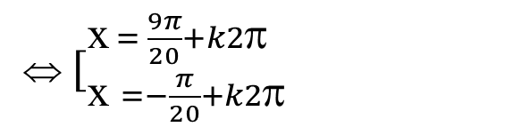
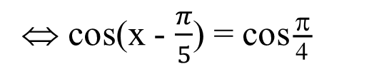
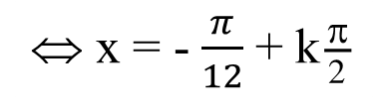
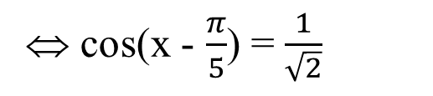
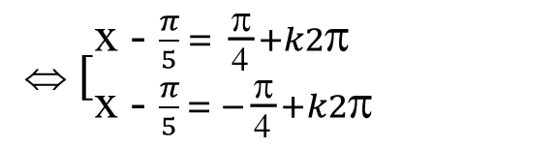
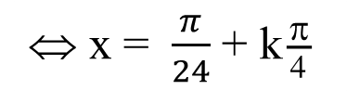
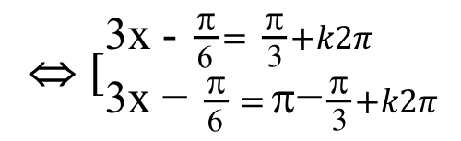
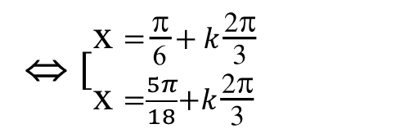
(Tiết 6)
 cot4x = 3
 2x = □ +k2□, k
 cot4x = cot
 4x =  + k□
 x =  +k□, k
 x = $\frac{π}{24}$ + k
 sin(3x - ) = sin
 tan2x = - 
 $[_{\text{3}\text{x} \text{− }\text{→} = □\text{−}\text{←}+k2π}^{\text{3}\text{x} \text{− }\text{→}= \text{←}+k2π}$
 $[_{\text{x} =\frac{5π}{18}+k↓}^{\text{x} =\text{→}+ k↓}$
 tan2x = tan(- )
 2x = -  + k□
 x = -$\frac{π}{12}$ + k
 cos(x - $\frac{π}{5}$) = $\frac{1}{\sqrt{2}}$
 $[_{\text{x} \text{− }\frac{π}{5} = −\text{↑}+k2□}^{\text{x} \text{− }\frac{π}{5} = \text{↑}+k2□}$
  - x =  + k□
 cos(x - $\frac{π}{5}$) = cos
 x = -  - k□
 $[_{\text{x} =−\frac{π}{20}+k2□}^{\text{x} = \frac{9π}{20}+k2□}$

Slide 2









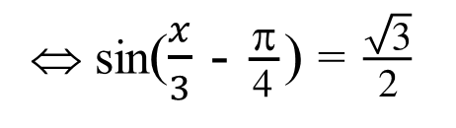
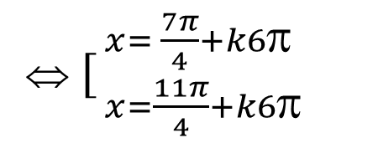
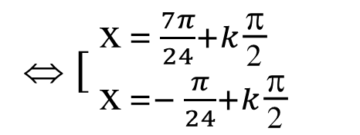
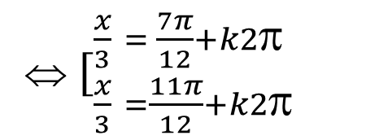
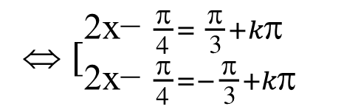
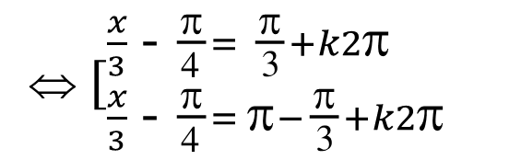
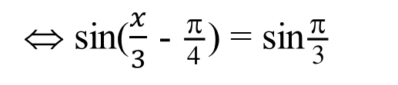
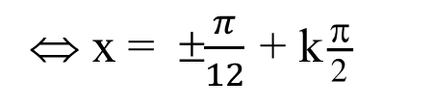
 sin($\frac{x}{3}$ - ) = 
 sin3x = cos2x
 $[_{\frac{x}{3}\text{ − }\text{↑}= □−←+k2□}^{\frac{x}{3}\text{ − }\text{↑}= ←+k2□}$
 sin($\frac{x}{3}$ - ) = sin
 sin3x = sin( - 2x)
 ….
 $[_{\frac{x}{3} =\frac{11π}{12}+k2□}^{\frac{x}{3} = \frac{7π}{12}+k2□}$
 cos(x+) = - cosx
 $[_{ x=\frac{11π}{4}+k6□}^{ x= \frac{7π}{4}+k6□}$
 cos(x+) = cos(x+□)
 ….
 ○(1- cos4x) = 
 cos = cos(2x+150º)
 cos4x = ○
 cos4x = cos
 sin²x = cos²2x
 4x =  + k2□
 x = $\frac{π}{12}$ + k
 ○(1- cos2x) = ○(1+ cos4x)
 cos4x = - cos2x
 cos4x = cos(2x+□)
 tan(2x - ) = 3
 tan(2x - ) = tan()
 $[_{ \text{x} =− \frac{π}{24}+k↔}^{ \text{x} = \frac{7π}{24}+k↔}$
(sin²+cos²) (sin²- cos²) = ○
 $[_{\text{2}\text{x}\text{− }↑=−←+k□}^{\text{2}\text{x}\text{− }↑= ←+k□}$
 - cosx = ○
 cosx = - ○
 cosx = cos

Slide 3




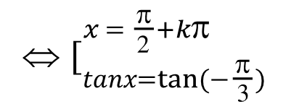
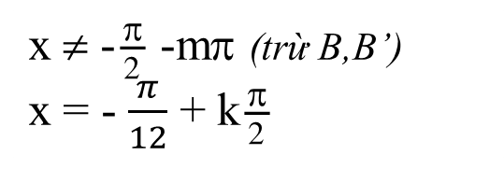
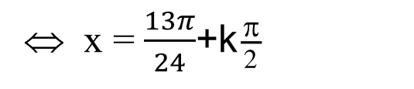
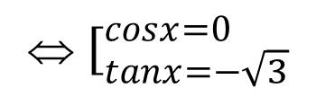
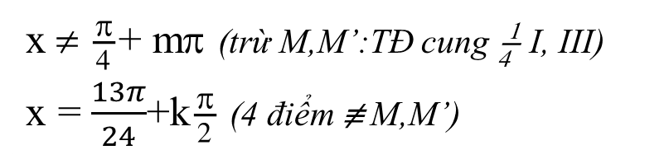
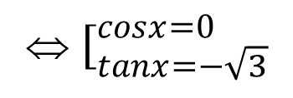
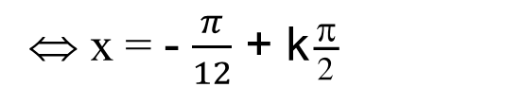
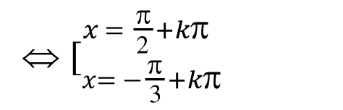
 tan(x+ ) = - tanx
 tan(x+ ) = tan(-x)
 cotx = - tan(2x+ ) = cot(2x+) (hơn kém )
{
-x   +m□
x+  = -x + k□
{
x  - -m□ (trừ B,B’)
x = - $\frac{π}{12}$ + k
x  m□
2x +  = x + k□
x  m□
x = -  + k□
{
{
 x = - $\frac{π}{12}$ + k
 x = -  + k□
(1)
 cot(x- ) = cot( - x) (phụ nhau)
ĐK: x   + m□, m (*)
x -   m□
x -  =  - x + k□
(1)
 $[_{tanx=−\sqrt{3}}^{cosx=0}$
 $[_{tanx=−\sqrt{3}}^{cosx=0}$
{
 $[_{tanx=tan⁡(−)}^{x = +k□}$
 $[_{x= −+k□}^{x = +k□}$
x  + m□ (trừ M,M’:TĐ cung  I, III)
x = $\frac{13π}{24}$+k (4 điểm  M,M’)
{
Đối chiếu ĐK (*): (1) có n_{o} x = -+k□, k
 x = $\frac{13π}{24}$+k
($\frac{13π}{24}$+k  + m□  13□+12k□  6□ + 24m□  13+12k  6+24m: đúng …)

Slide 4


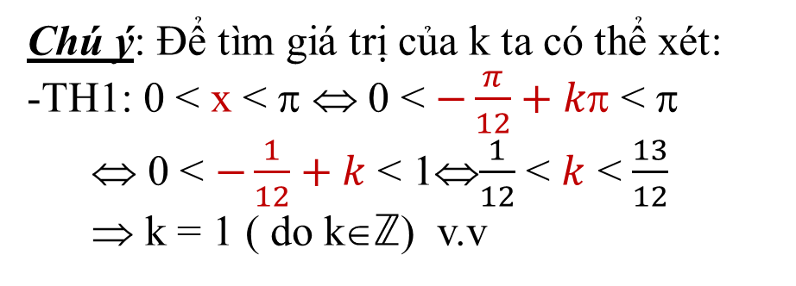
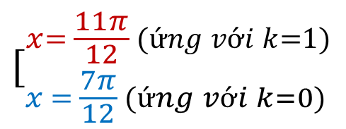
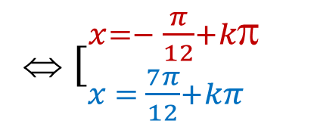
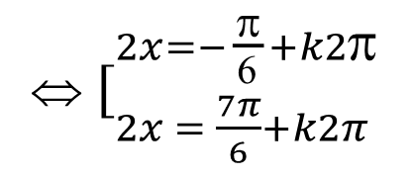
tan(2x – 15º) = 1  tan(2x – 15º) = tan45º
sin2x = - ○  sin2x = sin(- )
 $[_{2x = \frac{7π}{6}+k2π}^{2x=−→+k2□}$
 $[_{x = \frac{7π}{12}+kπ}^{x=− \frac{π}{12}+k□}$
 2x – 15º = 45º + k180º
 2x = 60º + k180º
Do x  (0; □) nên ta được các nghiệm thỏa yêu cầu là:
 x = 30º + k90º
Do x  ( - 180º ; 90º) nên ta được các nghiệm thỏa yêu cầu là:
$$[_{x = \frac{7π}{12} (ứng với k=0)}^{x= \frac{11π}{12} (ứng với k=1) }$$
x = -150º ; -60⁰; 30º
(ứng với k = -2 ; -1 ; 0 )
Chú ý: Để tìm giá trị của k ta có thể xét:
-TH1: 0 < x < □  0 < $−\frac{π}{12}+k□$ < □  0 < $−\frac{1}{12}+k$ < 1$\frac{1}{12}$ < $k$ < $\frac{13}{12}$
 k = 1 ( do k) v.v

Slide 5
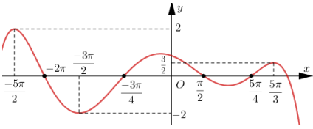


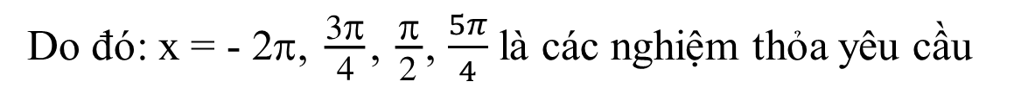
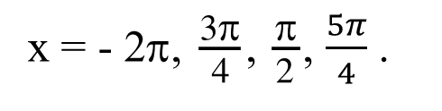
m y = m
a) f(x) = 0 là PT hoành độ giao điểm của đồ thị (C): y= f(x) (đã cho) với trục Ox: y = 0
(Quan sát) Phần đồ thị (C) ứng với x[$\frac{−5π}{2}$; $\frac{5π}{3}$] cắt trục Ox tại những điểm có hoành độ là:
x = - 2□, , , $\frac{5π}{4}$ .
Do đó: x = - 2□, , , $\frac{5π}{4}$ là các nghiệm thỏa yêu cầu
b) f(x) = m là PT hoành độ giao điểm của đồ thị (C) với đường thẳng d: y = m
(d: y = m di động nhưng vuông góc với trục Oy tại điểm có tung độ bằng m khi m thay đổi )
(Quan sát) Di động đường thẳng sao cho d cắt phần đồ thị (C) ứng với x[$\frac{−5π}{2}$; $\frac{−3π}{4}$] tại 2 iểm phân biệt (ứng với giá trị m nào).
Dựa vào đồ thị ta có: nếu -2 < m  0 thì thỏa YCBT

